Slide 1



Módulo 3 – Sexualidade, Género e Diversidade
Apoio aos idosos LGBTQIAP+: Sensibilização e medidas proativas
Never Gets Old– Erasmus+ Projeto KA220-ADU

Slide 2
OBJETIVOS DA SESSÃO
No final desta sessão, será capaz de:
  Distinguir entre orientação sexual, identidade de género e expressão de género
  Compreender as experiências de vida dos idosos LGBTQIAP+
  Analisar a interseção da discriminação
  Utilizar uma linguagem e uma postura inclusivas.

Slide 3
PROGRAMA
1. Introdução
2. Qual é a razão de ser de um módulo específico?
3. Atividade – A terminologia da inclusão
4. Interseccionalidade e análises de casos
5. Atividade física – Análise do caso de Brett
6. Resumo e avaliação

Slide 4
POR QUE RAZÃO EXISTE UM MÓDULO ESPECÍFICO SOBRE IDOSOS LGBTQIAP+?
Uma observação:
  Os idosos LGBTQIAP+ são frequentemente ignorados nos programas de formação, nos meios de comunicação social e em várias instituições.
  A sua história tem sido marcada pela criminalização, pela estigmatização e pelo VIH.
Uma consequência:
  Isolamento: 90% não têm filhos, 40% sobrevivem com menos de 1000 € por mês
  Medo: 65% temem a violência nas instituições
  «De volta ao armário»: 40% escondem a sua identidade nos lares de idosos

Slide 5
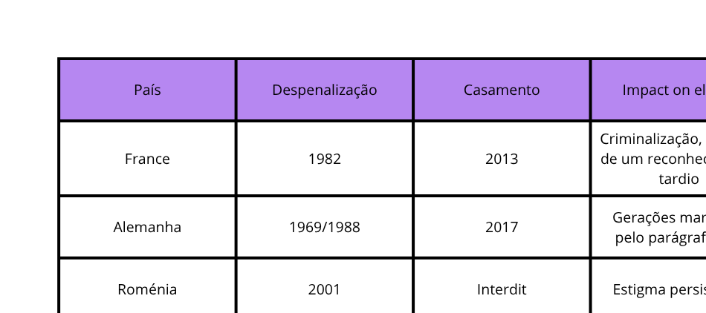
UM LEGADO QUE CONTINUA A TER UM PESO SIGNIFICATIVO
Crise do VIH/SIDA: Atualmente, 30% dos diagnósticos de VIH em França dizem respeito a pessoas com mais de 50 anos.

Slide 6
O «REGRESSO AO ARMÁRIO»
Qual é a razão por detrás deste fenómeno?
  Medo de ser discriminado
  Ausência de indicadores evidentes de inclusão
  Experiências desfavoráveis no passado
  Pessoal com formação insuficiente
CONSEQUÊNCIA:
51%
Os idosos LGBT enfrentam um isolamento total.

Slide 7
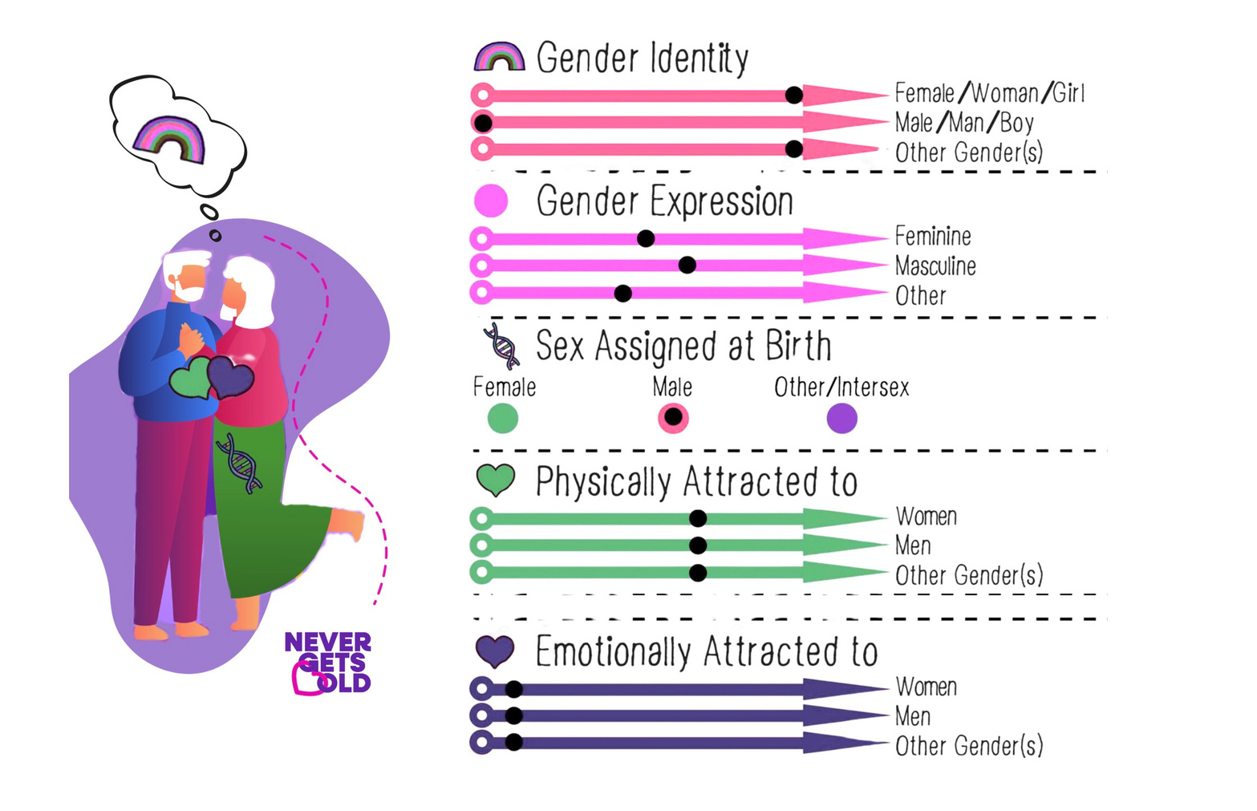

Slide 8



PROJETOS MOTIVADORES
Maison de la Diversité (Lyon) – Habitação inclusiva e participativa
Grey Pride – Placa com a mensagem «Bem-vindo» para instituições de acolhimento
Diversidade de Espaços de Habitação (Berlim) – Habitação para idosos LGBT
A INCLUSÃO NÃO É APENAS UMA IDEIA ABSTRATA; REPRESENTA UMA SÉRIE DE DECISÕES CONCRETAS.

Slide 9
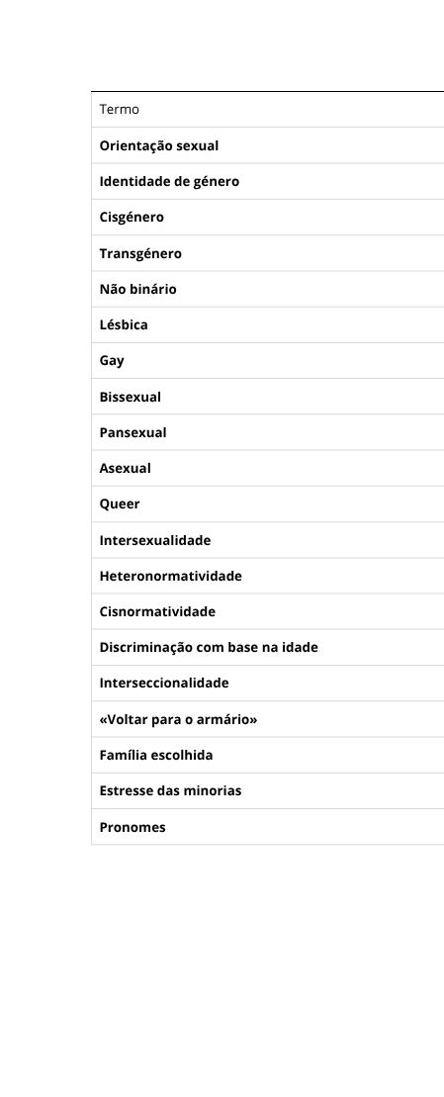
GLOSSÁRIO DE TERMOS IMPORTANTES

Slide 10
EXERCÍCIO 1 – O LÉXICO DA INCLUSÃO
Objetivo: Compreender a terminologia essencial e reconhecer o seu significado.
Procedimento:
  Em pequenos grupos, analisem o(s) cenário(s).
  Para cada situação, debatam:
    Qual é o termo mais relevante?
    Por que é que isso é importante?
    De que forma uma lacuna de conhecimento pode ser prejudicial?
Duração: 20 minutos (10 minutos em grupo + 10 minutos para partilha)

Slide 11
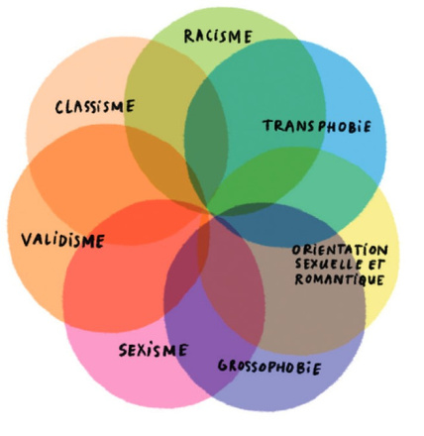
INTERSECCIONALIDADE: COMPREENDER A COMPLEXIDADE
A interseccionalidade refere-se ao conceito de que as diferentes formas de discriminação não se limitam a acumular-se; pelo contrário, interagem e amplificam-se mutuamente.
Simone, de 78 anos, identifica-se como lésbica.
  A discriminação com base na idade, o sexismo e a lesbofobia resultam na completa anulação do seu luto e da sua narrativa.

Slide 12

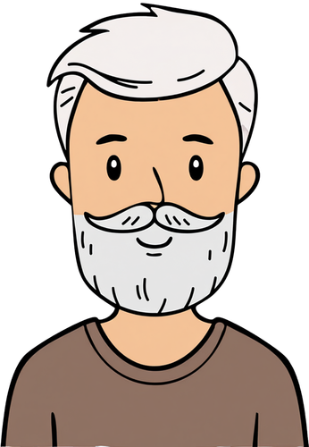






  Brett, de 72 anos, é um homem transgénero que reside em Lyon. Tem uma barba espessa, uma voz grave e submeteu-se a uma cirurgia ao peito (mastectomia) há vários anos. No entanto, ainda não se submeteu a cirurgia de afirmação de género. Consequentemente, o seu corpo reflete as marcas distintas de um percurso pessoal de transição.
  Após uma carreira na área da educação e uma vida marcada por dinâmicas familiares complexas (passou a adolescência em acolhimento familiar), Brett vive sozinho. Recentemente, uma queda e o surgimento de problemas cardíacos obrigaram-no a considerar, com relutância, a possibilidade de se mudar para um lar de idosos.
  Durante uma visita de pré-admissão, o diretor refere-se a ele como «Monsieur». Brett sente-se reconhecido. No entanto, quando a enfermeira coordenadora aborda o tema dos cuidados pessoais e da assistência diária, Brett sente-se desconfortável. Ele compreende que, um dia, possivelmente em breve, um cuidador se deparará com o seu corpo sem roupa, revelando uma história que a sua aparência exterior não transmite.
  «Passei a maior parte da minha vida em instituições. Isso nunca me assustou. No entanto, não vou acabar num lar de idosos como a minha mãe acabou.»
Inspirado na revista The Atlantic (2015), «As dificuldades de ser transgénero num lar de idosos»
EXERCÍCIO 3 – ESTUDO DE CASO
BRETT,
72 anos

Slide 13
EXERCÍCIO 3 – ESTUDO DE CASO
1. QUAIS SÃO OS PRINCIPAIS DESAFIOS NESTA SITUAÇÃO?
PARA O BRETT, PESSOALMENTE, PARA A EQUIPA DE ENFERMAGEM, PARA A INSTITUIÇÃO
2. QUE PRESSUPOSTOS OU PRECONCEITOS PODERIAM INFLUENCIAR A REAÇÃO DO PESSOAL AO DESCOBRIR O CORPO DO BRETT?
3. QUAIS SÃO OS RISCOS POTENCIAIS CASO A INSTITUIÇÃO IGNORE A SITUAÇÃO E NÃO TOME QUAISQUER MEDIDAS ANTECIPADAMENTE?
4. O QUE PODERÁ IMPLICAR UMA RESPOSTA RESPEITOSA E CENTRADA NA PESSOA?
QUE MEDIDAS DEVERÁ A DIREÇÃO TOMAR ANTES DA CHEGADA DO BRETT?
QUE MEDIDAS DEVERÁ O PRESTADOR DE CUIDADOS TOMAR ENQUANTO PRESTA CUIDADOS?
QUE POLÍTICAS OU PROTOCOLOS PODERÃO SER BENÉFICOS?
5. QUE MEDIDAS PODE A INSTITUIÇÃO TOMAR PARA GARANTIR QUE O BRETT NÃO TENHA DE «EXPLICAR QUEM É» OUTRA VEZ?
  Brett, de 72 anos, é um homem transgénero que reside em Lyon. Tem uma barba espessa, uma voz grave e foi submetido a uma cirurgia ao peito (mastectomia) há vários anos. No entanto, ainda não se submeteu a cirurgia de afirmação de género. Consequentemente, o seu corpo reflete as marcas distintas de um percurso pessoal de transição.
  Após uma carreira na área da educação e uma vida marcada por dinâmicas familiares complexas (passou a adolescência em acolhimento familiar), Brett vive sozinho. Recentemente, uma queda e o surgimento de problemas cardíacos levaram-no a ponderar, com hesitação, a possibilidade de se mudar para um lar de idosos.
BRETT,
72 years old
  Durante uma visita pré-admissão, o diretor refere-se a ele como «Monsieur». Brett sente-se reconhecido. No entanto, quando a enfermeira coordenadora aborda o tema dos cuidados pessoais e da assistência diária, Brett sente-se desconfortável. Ele compreende que, um dia, possivelmente em breve, um prestador de cuidados irá deparar-se com o seu corpo sem roupa, revelando uma história que a sua aparência exterior não transmite.
  «Passei a maior parte da minha vida em instituições. Isso nunca me assustou. No entanto, não vou acabar num lar de idosos como a minha mãe acabou.»
Inspirado na revista The Atlantic (2015), «As dificuldades de ser transgénero num lar de idosos»

Slide 14
EXERCÍCIO 3 – ESTUDO DE CASO
1. QUAIS SÃO OS PRINCIPAIS DESAFIOS NESTA SITUAÇÃO?
PARA O BRETT, PESSOALMENTE, PARA A EQUIPA DE ENFERMAGEM, PARA A INSTITUIÇÃO
2. QUE PRESSUPOSTOS OU PRECONCEITOS PODERIAM INFLUENCIAR A REAÇÃO DO PESSOAL AO DESCOBRIREM O CORPO DO BRETT?
3. QUAIS SÃO OS RISCOS POTENCIAIS CASO A INSTITUIÇÃO IGNORE A SITUAÇÃO E NÃO TOME QUAISQUER MEDIDAS ANTECIPADAMENTE?
4. O QUE PODERÁ IMPLICAR UMA RESPOSTA RESPEITOSA E CENTRADA NA PESSOA?
QUE MEDIDAS DEVERÁ A DIREÇÃO TOMAR ANTES DA CHEGADA DO BRETT?
QUE MEDIDAS DEVERÁ O PRESTADOR DE CUIDADOS TOMAR ENQUANTO PRESTA CUIDADOS?
QUE POLÍTICAS OU PROTOCOLOS PODERÃO SER BENÉFICOS?
5. QUE MEDIDAS PODE A INSTITUIÇÃO TOMAR PARA GARANTIR QUE O BRETT NÃO TENHA DE «EXPLICAR QUEM É» OUTRA VEZ?

Slide 15
RESUMO: PONTOS PRINCIPAIS
SEXUALIDADES, GÉNEROS E DIVERSIDADES - MÓDULO 3
  A história é importante – Os idosos LGBTQIAP+ têm enfrentado criminalização, o VIH e a estigmatização. Ignorar esta história continua a alimentar a violência.
  O fenómeno de «voltar para o armário» é uma realidade, uma vez que 40% dos idosos LGBTQIAP+ ocultam a sua identidade em lares de idosos devido a receios de discriminação.
  A interseccionalidade é essencial para a compreensão – As discriminações não se limitam a acumular-se; elas somam-se (idade + género + orientação + raça).
  Existem soluções disponíveis – Maison de la Diversité, selo Grey Pride, Lebensort Vielfalt. A inclusão concretiza-se através de decisões concretas.
  A língua funciona como um meio de inclusão – Faça as perguntas adequadas, evite suposições e utilize terminologia neutra.

Slide 16
OBRIGADO

